Slide 1


Réunion A2-1

Slide 2
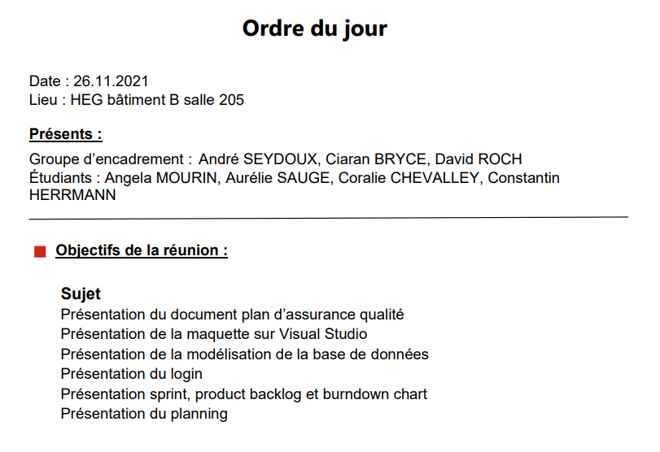

Slide 3

planning

Slide 4

SCRUM
Product backlog
Sprint
Burndown chart

Slide 5

Présentation login

Slide 6

Modélisation de la base de données

Slide 7

Maquette sur visual studio

Slide 8

Annexes

Slide 9

Avez-vous des questions ?

